Slide 1


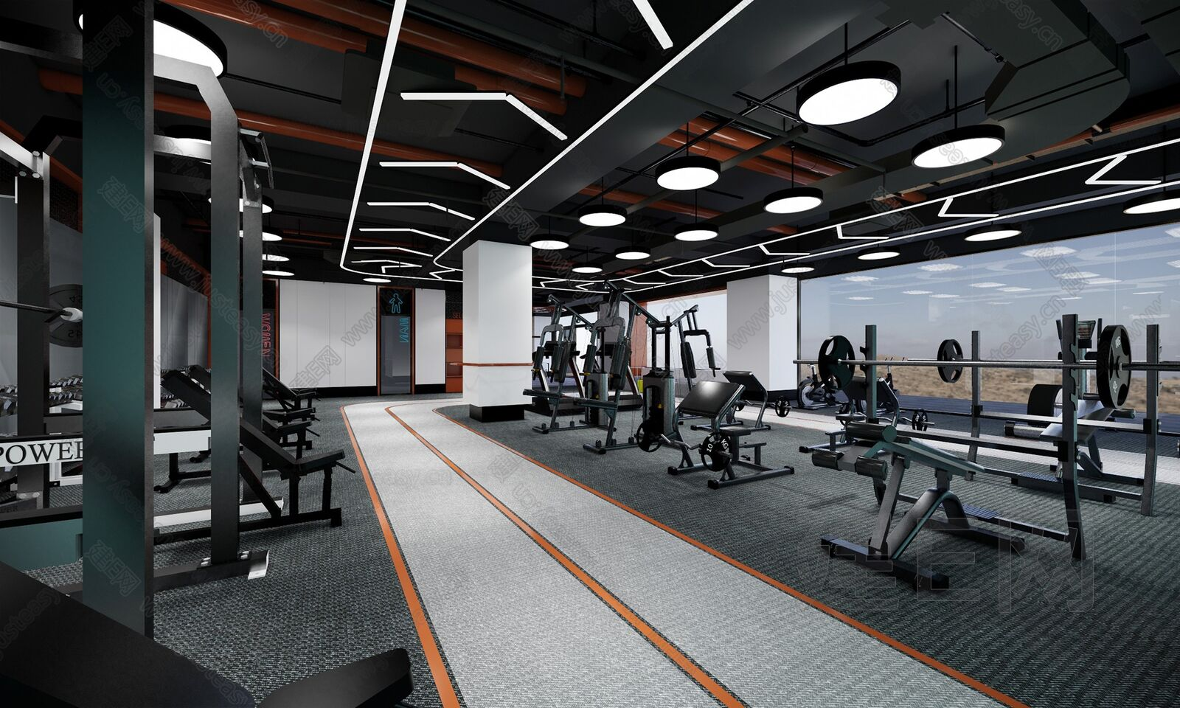
Salle de sport
Projet BD / Réseau
Clément GOUBERT/Lounis BOUHADOUN/Yige YANG
https://fclemg.alwaysdata.net/pages/salle.php
L3 Informatique
05/12/2023

Slide 2


Présentation du projet
Base de données:
Schéma E/A
Schéma Relationnel
Dictionnaire de données
Information sur le salle de sport
DDL/DML
SELECT
INSERT
UPDATE
Spécificités Web
Jeu de données
Requêtes
PHP

Slide 3
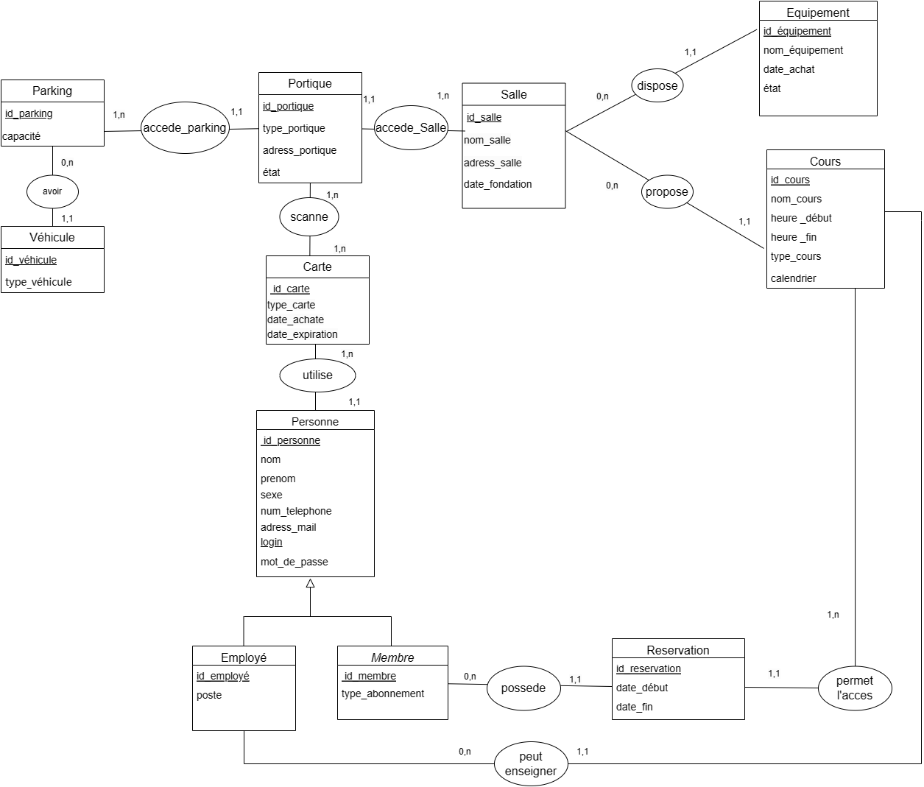
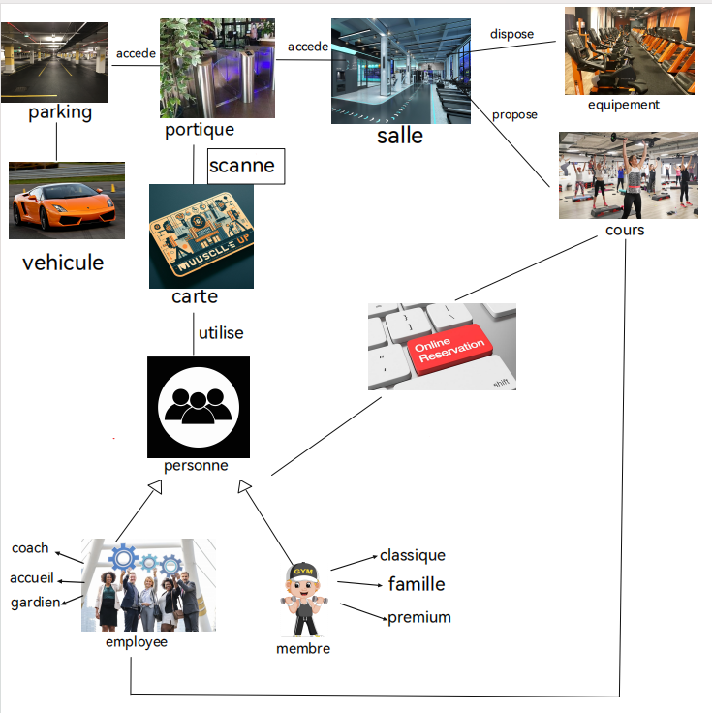
Base de données
Spécificités BD:
12 tables
Héritage
Relation 1-N
Relation N-N

Slide 4
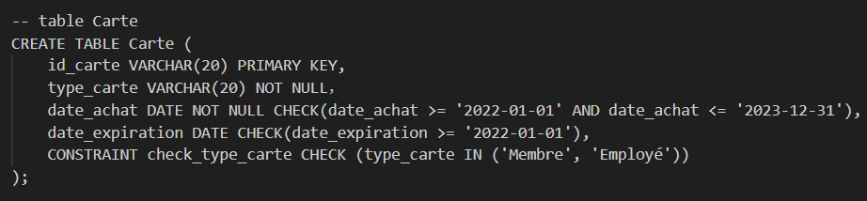
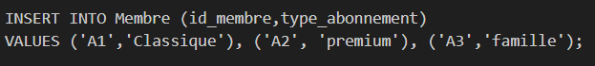




DDL/DML
DDL:
Création
Insertion
DML:
Sélection
modification

Slide 5
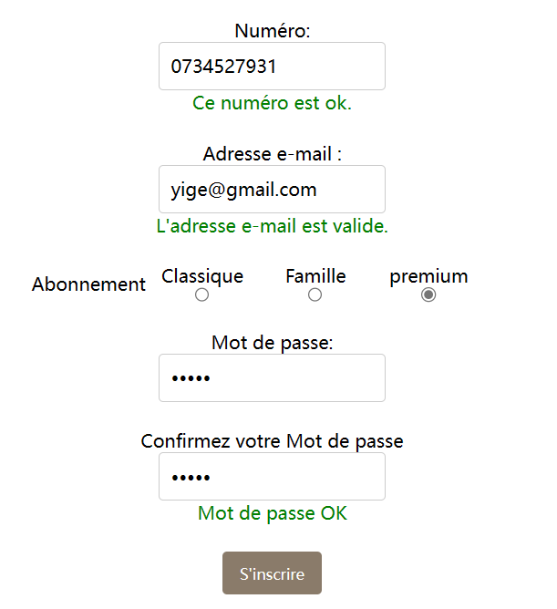
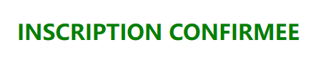
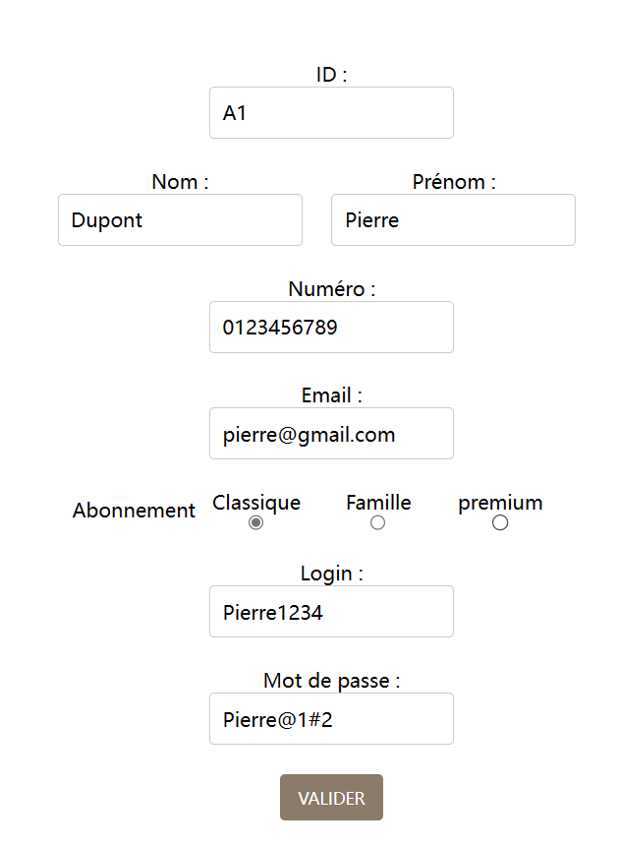
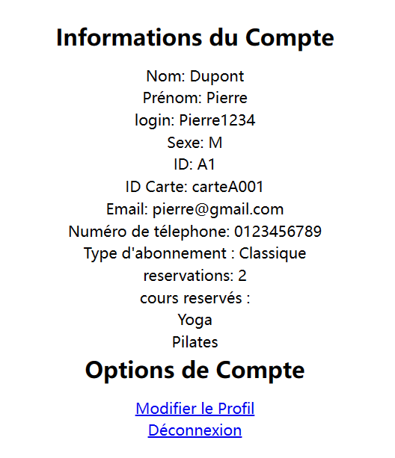
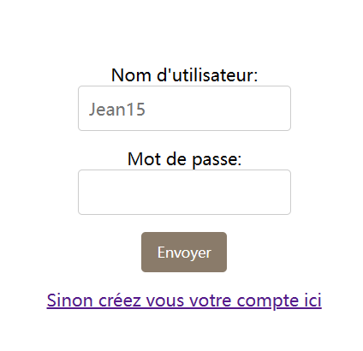
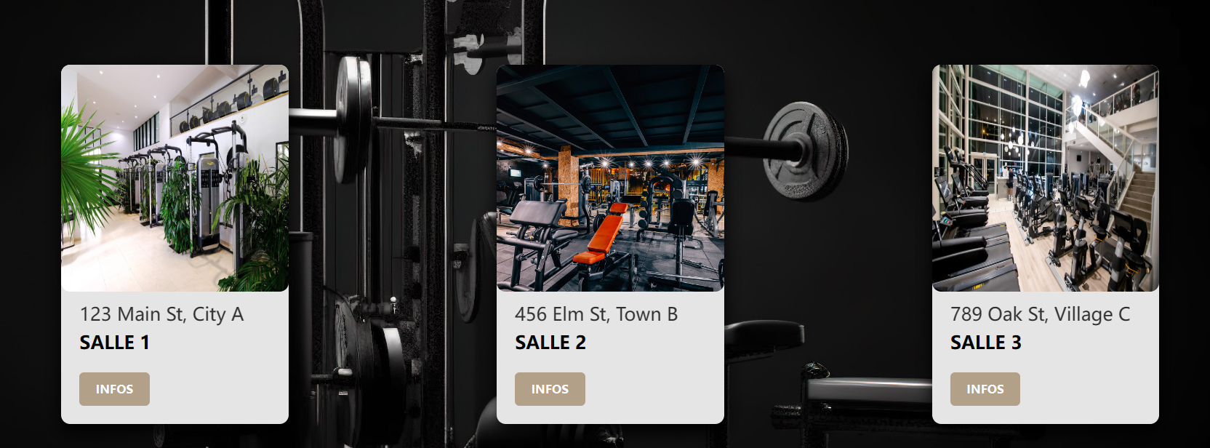
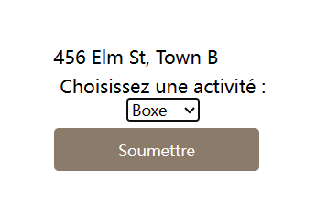
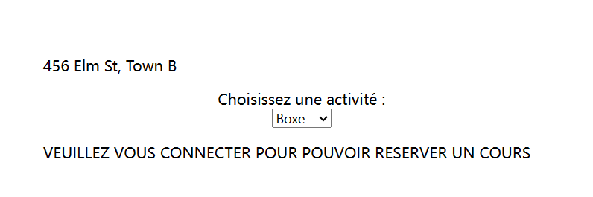

Spécificités Web
Inscription
Se connecter/Modification
(employé /membre)
Réservation(membre)

Slide 6
Conclusion et Perspective
Conclusion du projet
Élargissement
Système informatique chaîne de salle de sport
Portique Membre/Employé
/Mixte
Services spécialisés
Réservation&inscription
en ligne
Système de Parking
PostgreSQL
Python / Java
Type de données variés
Requêtes SQL
Site Web (HTML/PHP/CSS)

